Slide 1













TOÁN
BÀI 37: LUYỆN TẬP
Notes:
Thiết kế : Hân Di zalo 0948607584

Slide 2






KHỞI ĐỘNG

Slide 3




Trong hai số thập phân có phần nguyên bằng nhau, số thập phân nào có hàng phần mười lớn hơn thì số đó lớn hơn
Trong hai số thập phân, số thập phân nào có phần nguyên lớn hơn thì số đó lớn hơn
Nêu quy tắc so sánh hai số thập phân
26,983 > 25,983 vì ở phần nguyên có 26>25
So sánh
25,983 và 26, 983

Slide 4
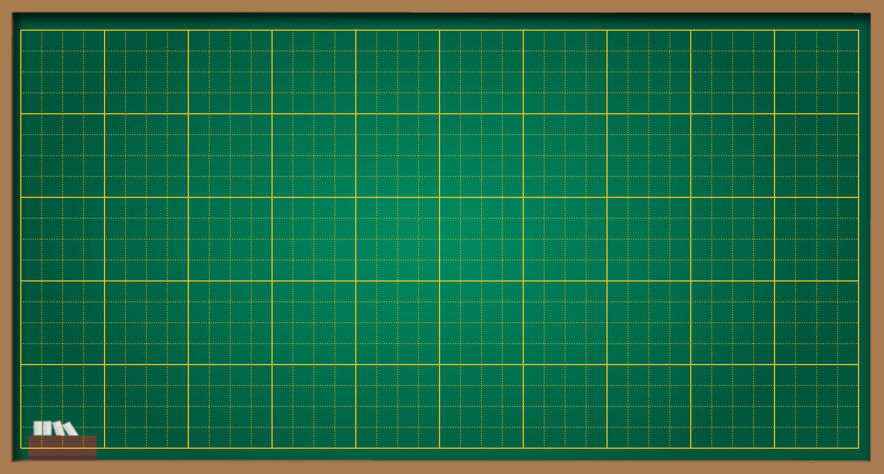
Thứ … ngày … tháng … năm ….
Bài 37
LUYỆN TẬP

Slide 5



So sánh được hai số thập phân và biết sắp xếp các số thập phân theo thứ tự từ bé đến lớn hoặc (ngược lại).
1
2
Vận dụng vào tình huống thực tiễn có so sánh hai số thập phân.

Slide 6

LUYỆN TẬP – THỰC HÀNH

Slide 7

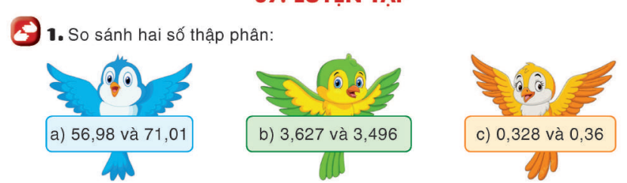

c) So sánh phần nguyên ta có 0 = 0, ở hàng phần mười có 3 = 3 và ở hàng phần trăm có 2 < 6 nên 0,328 < 0,36.
b) So sánh phần nguyên ta có 3 = 3 và ở hàng phần mười có
6 > 4 nên 3,627 > 3,496.
a) Ta có: 56 < 71 nên 56,98 < 71,01.

Slide 8
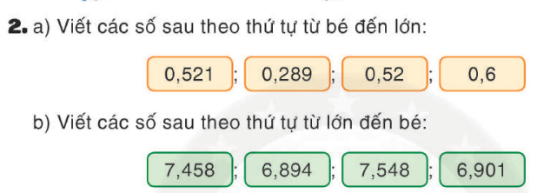


a) Các số được sắp xếp theo thứ tự từ bé đến lớn là: 0,289; 0,52; 0,521; 0,6.
b) Các số được sắp xếp theo thứ tự từ lớn đến bé là: 7,548; 7,458; 6,901; 6,894.

Slide 9
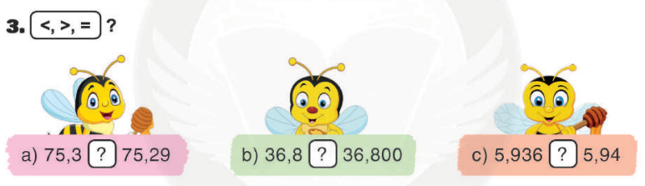
>
=
<

Slide 10

VẬN DỤNG

Slide 11
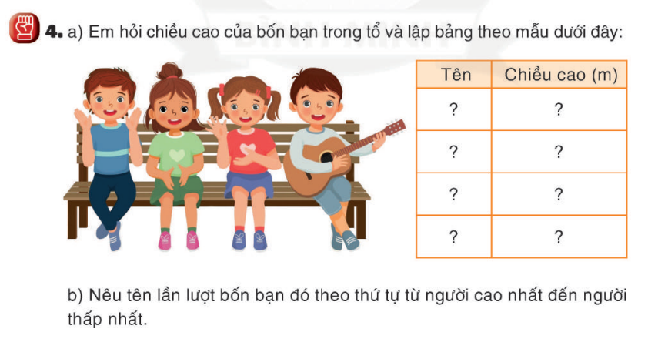


Slide 12

CỦNG CỐ

Slide 13






AI NHANH HƠN

Slide 14











CHÚC MỪNG
CHÚC MỪNG

Slide 15



>
1. Dấu > < =
45,7380…45,680

Slide 16
S
2. Đ hay S
57,678 > 57,680

Slide 17
2,061
Tìm số bé nhất trong các số thập phân sau:
2,601; 2,610; 2,061; 20,61

Slide 18
Bạn Châu
Thời gian chạy hết 100 m của ba bạn Khoa, Châu, Thư lần lượt là: 18,48 giây; 18,40 giây; 18,58 giây. Em hãy cho biết ai là người về đích đầu tiên?

Slide 19


DẶN DÒ
1. Hoàn thành các bài tập
2. Chuẩn bị bài sau.

Slide 20

TIẾT HỌC KẾT THÚC
chúc
các
em
học
tốt
Notes:
Thiết kế : Hân Di zalo 0948607584

